Slide 1
信息与知识获取 –
第九章 机器学习
计算机学院
刘传昌
lcc3265@bupt.edu.cn

Slide 2
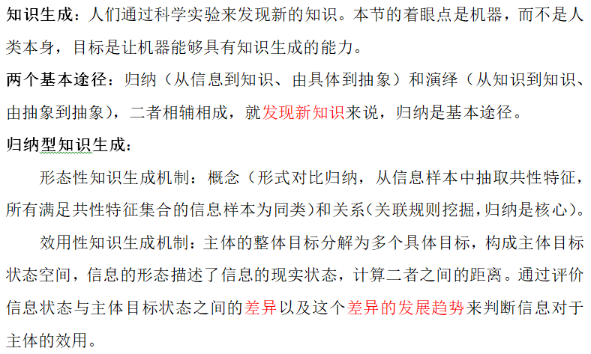
知识点梳理

Slide 3
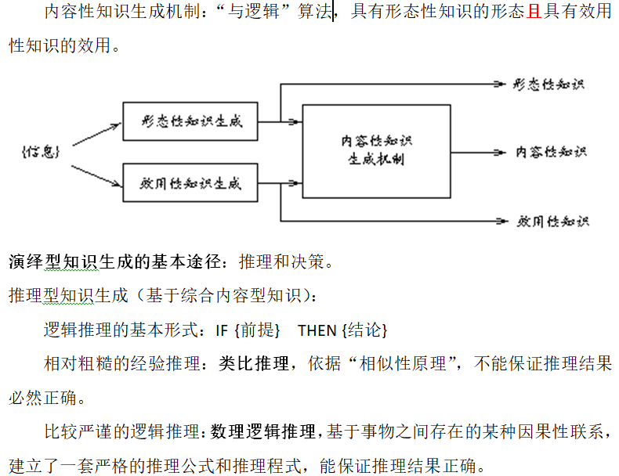
知识点梳理

Slide 4
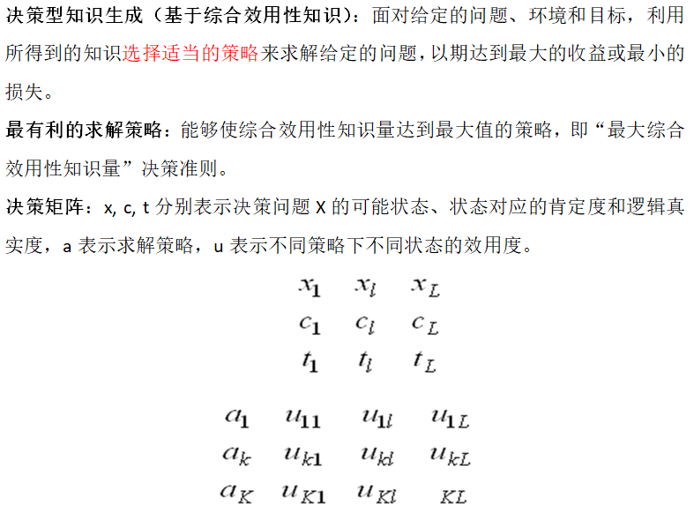
知识点梳理

Slide 5
目 录
9.1 机器学习的基本概念、原理和模型
9.2 监督型学习系统与无监督学习系统
9.3 经典机器学习系统
9.4 深度学习的基本概念和特点

Slide 6
9.1机器学习的基本概念、
原理和模型
机器学习是人工智能应用的又一重要研究领域。
没有学习能力的人工智能系统，不能满足科技和生产提出的新要求。
顾名思义，机器学习是研究如何使用机器来模拟人类学习活动的一门学科。
严格一些，机器学习是一门研究机器获取新知识和新技能，并识别现有知识的学问。
机器学习系统在环境发生变化后的一段时间内，能够表现出令人满意的性能。

Slide 7
Machine Learning
阿瑟·萨缪尔：Arthur Samuel (1959): Field of study that gives computers the ability to learn without being explicitly programmed.
汤姆·米切尔：Tom Mitchell (1998) : Well-posed Learning Problem: A computer program is said to learn from experience E with respect to some task T and some performance measure P, if its performance on T, as measured by P, improves with experience E.
Notes:
阿瑟·萨缪尔，著名的美国计算机科学家，他研制了第一台具备自主学习能力的电脑，被认为是机器学习的先驱。
汤姆 米切尔，被称为机器学习之父，美国卡内基梅隆大学CMU计算机学院院长，在卡内基梅隆大学创办了人类历史上的第一个机器学习系并担任系主任。
米切尔的著作《机器学习》是机器学习领域的奠基之作。他是美国国家工程院院士，美国艺术与科学学院院士，国际人工智能促进协会（AAAI）前任主席，同时也是国际机器学习大会（ICML）的创始人之一。

Slide 8
可以从三个不同侧面来理解学习行为：
  1.学习是系统性能的改善;（能利用与环境相互作用的信息，在未来与环境相互作用中改进自身性能）
  2.学习是系统知识的扩展;（能不断从外界环境中获取知识）
  3.学习是知识表示的构造或修改。（能在与环境相互作用过程中，不断完善自身的知识库）

Slide 9
机器学习的发展简史
四个阶段：
  20世纪50年代中到60年代中，热烈时期，研究目标是自组织和自适应。
  20世纪60年代中到70年代中，冷静时期，研究目标是概念学习。
  20世纪70年代中到80年代中，复兴时期，扩展到多个概念的学习，探索不同的学习策略和各种学习方法。学习系统开始与应用结合起来，促进了机器学习的发展。
  1986年后，最新阶段，其重要性表现在以下方面：

Slide 10
    机器学习已成为新的边缘学科并在高校形成一门课程。
    综合各种学习方法、取长补短的多种形式的集成学习系统研究正在兴起，特别是连接学习和符号学习的结合。
    机器学习与人工智能各种基础问题的统一性观点正在形成。
    各种学习方法的应用范围不断扩大，一部分已形成商品。
    数据挖掘和知识发现的研究已形成热潮。
    与机器学习有关的学术活动空前活跃。
Notes:
连接学习指基于神经网络的，符号学习指基于统计的。

Slide 11
机器学习的主要策略
大体分4种：
  机械学习
  示教学习
  类比学习
  示例学习

Slide 12
  机械学习：是最简单的学习策略，即记忆，不需要推理，外界输入的知识与系统内部的表达方式完全一致。由于计算机的存储容量相当大，检索速度很快，记忆精确、无误差，所以能产生人们难以预料的效果。
  示教学习：稍微复杂一点，外界输入的知识与系统内部的表达方式不完全一致，系统需要一点推理、翻译和转化工作。
  类比学习：只能得到完成类似任务的有关知识，必须能够发现当前任务与已知任务的相似点，由此制定出完成当前任务的方案，比上述两种学习策略需要更多的推理。
  示例学习：事先完全没有完成任务的任何规律性信息，所得到的只是一些具体的工作例子及工作经验。系统要对这些信息进行分析、总结和推广，得到一般性策略，需要的推理是最多的。

Slide 13
机器学习系统的基本结构模型
环境
学习
知识库
执行
环境向学习部分提供某些信息，学习部分利用这些信息修改知识库，以增进系统执行部分完成任务的效能，执行部分根据知识库完成任务，同时把获得的信息反馈给学习部分。

Slide 14
影响因素
影响学习系统设计最重要的因素是环境向系统提供的信息质量：
  信息质量高，学习部分就比较容易处理；
  若信息杂乱无章，系统必须要在获得足够数据之后，删除不必要的细节，学习任务比较繁重，设计起来也较为困难；
  若信息是不完全的，则总结出来的规则可能正确，可能不正确，需要通过执行检验后进行修正。

Slide 15
知识库是影响学习系统设计的第二个因素，选择表示方式时要兼顾以下方面：
  表达能力强
  易于推理
  容易修改知识库
  知识表示易于扩展

Slide 16
9.2监督型学习系统与
无监督学习系统
机器学习过程中，根据所学习样本的知识不同，可分为监督型学习系统和无监督学习系统。
如果样本带有符合学习目标的知识，即带有标准答案，就是监督型学习系统，也可以称为监督学习系统、有监督学习系统或者有导师（教师）学习系统。
如果样本没有任何目标知识，没有任何标准答案，就是无监督学习系统，也可以称为非监督学习系统、无导师（教师）学习系统。

Slide 17
监督型学习系统
（ Supervised learning ）
通过已有的训练样本（即已知输入数据及其对应的输出）来训练，从而得到一个最优模型，再利用这个模型将新的输入数据样本映射为相应的输出结果，于是这个最优模型也就具有了对未知数据进行识别的能力。
典型的监督型学习系统有两种：
  分类：定性分析数据
  回归：定量预测数值

Slide 18
广泛使用的算法：
  支持向量机（Support Vector Machines）
  线性回归（linear regression）
  逻辑回归（logistic regression）
  朴素贝叶斯（naive Bayes）
  决策树（decision trees）
  K-近邻（k-nearest neighbor algorithm）
  神经网络（neural network）
  深度神经网络（deep neural network）

Slide 19
无监督学习系统
（ Unsupervised Learning ）
对没有概念标记的训练样本进行学习，以发现训练样本集中的结构或模式知识。
有些情况，比如无法提供训练数据样本或者提供训练数据样本的成本太高的话，就可以采取无监督学习的策略。
典型的无监督学习系统就是聚类。

Slide 20
常用的无监督学习算法：
  K均值聚类（K-Means Clustering）
  具有噪声的基于密度的聚类方法（Density-based Spatial Clustering of Applications with Noise：DBSCAN)
  主成分分析算法（Principal Component Analysis，PCA)
  自组织映射神经网络（Self-Organizing Map, SOM)
  受限玻尔兹曼机（Restricted Boltzmann Machine, RBM）

Slide 21
其它学习系统
此外，还有介于监督学习与无监督学习之间的学习系统，如：
  弱监督学习(weakly supervised learning)
  半监督学习(semi supervised learning)
强化学习（reinforcement learning）
  不同于监督学习与无监督学习

Slide 22
弱监督学习
已知数据和其一一对应的弱标签，训练一个智能算法，将输入数据映射到一组更强的标签的过程。
标签的强弱指的是标签蕴含的信息量的多少。
  例如，告诉你图上有一只猫，然后需要你把猫在哪里，猫和背景的分界在哪里找出来，这就是一个已知弱标签，去学习强标签的问题。

Slide 23
半监督学习
已知数据和部分数据一一对应的标签，有一部分数据的标签未知，训练一个智能算法，学习已知标签和未知标签的数据，将输入数据映射到标签的过程。
半监督通常是有监督学习和无监督学习的结合，应用于数据标注非常困难的情况。
  例如医院的检查结果，医生也需要一段时间来判断健康与否，可能只有几组数据知道是健康还是非健康，其他的只有数据，但不知道是不是健康。

Slide 24
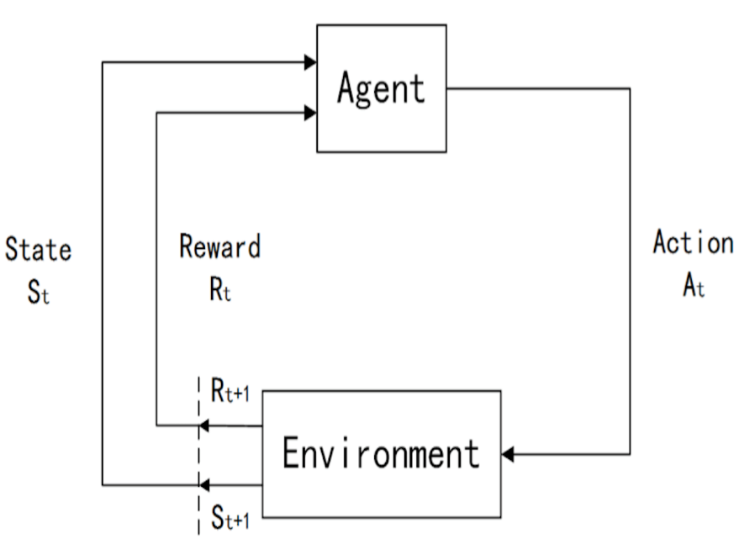
强化学习
基本原理：
  如果Agent的某个行为策略导致环境正的奖赏(强化信号)，那么Agent以后产生这个行为策略的趋势便会加强。Agent的目标是在每个离散状态发现最优策略以使期望的奖赏和最大。

Slide 25
强化学习不同于监督学习
  主要表现在教师信号上
  强化学习中由环境提供的强化信号Reward是对Agent所产生动作Action的好坏作一种评价(通常为标量信号)，而不是告诉Agent如何去产生正确的动作，并不是学习的标准。

Slide 26
强化学习不同于无监督学习：
  强化学习基本上有一个映射结构，引导机器从输入到输出。
  无监督学习没有出现这种特征，其专注于定位模式而不是映射以实现最终目标的任务。

Slide 27
例如：如果机器的任务是向用户推荐新闻
  增强学习算法将寻求从用户那里获得定期反馈，然后通过反馈建立一个声誉良好的知识图表，表明所有新闻相关文章，谁可能喜欢。
  相反，一个无监督学习算法将尝试查看与该用户之前已经阅读过的类似的文章，然后从中进行推荐。

Slide 28
9.3 经典机器学习系统
机械学习，即条件反射型学习系统
类比学习，即类比式学习系统
演绎学习系统
归纳学习系统
进化式学习系统

Slide 29
机械学习
把知识存储起来，供需要时检索调用，无须计算和推理。
知识：(X₁,X₂,…,X_{n}) →(Y₁,Y₂,…,Y_{n})
存储： ((X₁,X₂,…,X_{n}),(Y₁,Y₂,…,Y_{n}))
主要问题：
  存储组织
  环境稳定性和存储信息适用性
  存储与计算的权衡

Slide 30
存储组织信息
只有当检索一个项目的时间比重新计算一个项目的时间要短时，机械学习才有意义，检索得越快，其意义也就越大。
在数据结构与数据库领域，为了提高检索速度，人们研究了很多卓有成效的存储方式，如索引、排序等，都可以用于机械学习。

Slide 31
环境的稳定性与存储信息的适用性问题
在急剧变化的环境下，机械学习策略是不适用的。
  机械学习的重要基础假定是：在某一时刻存储的信息必须适用于后来的情况，如果信息变换得特别频繁，这个假定就破坏了。
  机械学习系统必须保证所保存的信息适应于外界环境变化的需要，即信息的适应性问题。
  目前的解决办法：保持监视和不断更换信息、核对（即在检索某一信息时核对一下外界环境的有关条件，看检索的信息是否仍旧适用）。

Slide 32
存储与计算的权衡
存储不能降低系统的效率。
解决方法：
  先估算一下存储信息所要花费的存储空间以及检索信息时所花费的时间，然后将其代价与重新计算所花的代价做比较，再决定存储信息是否有利。
  为了保证足够的检索速度，因而限制存储信息的量，系统只能保留那些最常使用的信息，“忘记”那些不常用的信息，也称为“选择忘却”技术。

Slide 33
类比学习
Analogy
通过类比，即通过对相似性事物加以比较所进行的一种学习。
当人们遇到新问题但又不具备解决该问题的知识时，总是回想以前曾经解决的类似问题，找出一个与目前情况最接近的已有方法来处理当前问题。

Slide 34
类比推理
是由新情况与已知情况在某些方面的相似来推出它们在其他相关方面的相似。
两个相似域：
  已经认识的域，包括过去曾经解决过且与当前问题类似的问题以及相关知识，称为源域，记为S
  当前尚未完全认识的域，称为目标域，记为T
类比推理的目的是从S中选出与当前问题最近似的问题及其求解方法以求解当前的问题，或者建立起目标域中已有命题间的联系，形成新知识。

Slide 35
类比推理过程包括：
  回忆与联想
  选择
  建立对应关系
  转换

Slide 36
类比学习主要包括以下4个过程：
  输入一组已知条件（已解决问题）和一组未完全确定的条件（新问题）。
  对输入的两组条件，根据其描述，按某种相似性的定义寻找两者可类比的对应关系。
  根据相似变换的方法，将已有问题的概念、特性、方法、关系等映射到新问题上，以获得待求解新问题所需的新知识。
  对类推得到的新问题的知识进行校验，验证正确的知识存入知识库中，而暂时还无法验证的知识只能作为参考性知识，置于数据库中。

Slide 37
类比学习的关键是相似性的定义与相似变换的方法。
  如果学习目的是获得新事物的某种属性，那么定义相似时应依据新、旧事物的其他属性间的相似对应关系。
  如果学习目的是获得求解新问题的方法，那么应依据新问题的各个状态间的关系与老问题的各个状态间的关系来进行类比。

Slide 38
演绎学习
就是演绎推理。
从公理出发，经过逻辑变换推导出结论。
这种推理是“保真”变换和特化(specialization)的过程，从而在推理过程中可以获取有用的知识。
演绎是从“一般到特殊”的过程，也就是说从基础原理推演出具体情况。

Slide 39
举例：三段论
  大前提：已知的一般原理
  小前提：所研究的特殊情况
  结论：根据一般原理，对特殊情况作出判断。
所有的偶蹄目动物都是脊椎动物，牛是偶蹄目动物，所以牛是脊椎动物。

Slide 40
归纳学习
归纳是人类拓展认识能力的重要方法，是一种从个别到一般，从部分到整体的推理行为。
归纳推理是应用归纳方法，从足够多的具体事例中归纳出一般性知识，提取事物的一般规律。
重要特征：一般不可能考察全部相关事例。因而无法保证其结论绝对正确，但又能以某种程度相信它为真。
归纳学习是应用归纳推理进行学习的一种方法，根据有无导师，可分为：
  示例学习（有导师）
  观察与发现学习（无导师）

Slide 41
归纳学习的一般模式
给定：
  观察陈述（事实）F，用以表示有关某些对象、状态、过程等的特定知识；
  假定的初始归纳断言（可能为空）；
  背景知识，用于定义有关观察陈述、候选归纳断言以及任何相关问题领域知识、假设和约束，其中包括能够刻画所求归纳断言的性质的优先准则。
求：归纳断言（假设）H，能重言蕴涵或弱蕴涵观察陈述，并满足背景知识。

Slide 42
假设H永真蕴涵事实，则说明F是H的逻辑推理，则有：
  H|>F(读作H特殊化为F)
  F|<H(F一般化或消解为H)
1是演绎推理，是保真的
2是归纳推理，是保假的（推理的前提错误，结论也错误；但前提正确时，结论却不一定正确）

Slide 43
解释过程
实例空间
规则空间
规划过程
归纳学习系统的模型图如上。
实验规划过程通过对实例空间的搜索完成实例选择，并将这些选中的活跃实例提交给解释过程。解释过程对实例加以适当转换，把活跃实例变换为规则空间中的特定概念，以引导规则空间的搜索。

Slide 44
常用的归纳概括规则
取消部分条件
放松条件
沿概念树上溯
形成闭合区域，找到极端情形
将常量转化成为变量

Slide 45
示例学习
通过环境中若干与某概念有关的例子，经归纳得出一般性概念的一种学习方法。
外部环境（教师）提供的是一组例子（正例和反例），它们是一组特殊的知识。
示例学习就是从这些特殊知识中归纳出适用于更大范围的一般性知识，以覆盖所有的正例并排除所有反例。

Slide 46
观察发现学习
又称为描述性概括，其目标是确定一个定律或理论的一般性描述，刻画观察集，指定某类对象的性质。
可分为两种：
  观察学习（对事例进行聚类，形成概念描述）
  机器发现（发现规律，产生定律或规则）

Slide 47
观察学习
基本思想为 概念聚类：
  把事例按照一定的方式和准则分组，如划分为不同的类或不同的层次等
  对每一组进行特征概括，得到一个概念的语义符号描述

Slide 48
机器发现
指从观察事例或经验数据中归纳出规律或规则的学习方法。
是最困难且最富创造性的一种学习。
又可分为两种：
  经验发现：从经验数据中发现规律和定律
  知识发现：从已观察的事例中发现新的知识

Slide 49
进化式学习
自然界生物体通过自身的进化就能使问题得到完美的解决。
这种能力让最好的计算机程序也相形见绌。计算机科学家为了某个算法可能要耗费数月甚至几年的努力，而生物体通过进化和自然选择这种非定向机制就达到了这个目的。

Slide 50
近些年的研究和应用已经清楚地表明：模拟自然进化的搜索过程可以产生非常鲁棒的计算机算法，虽然这些模型还只是自然界生物体的粗糙简化。
进化算法就是基于这种思想发展起来的一类随机搜索技术，它们是模拟由个体组成的群体的集体学习过程。

Slide 51
基本原理
每个个体表示给定问题搜索空间中的一点。
进化算法从任一初始的群体出发，通过随机选择、变异和重组过程，使群体进化到搜索空间中越来越好的区域。
  选择过程使群体中适应性好的个体比适应性差的个体有更多的复制机会；
  重组算子将父辈信息结合在一起并将他们传到子代个体；
  变异在群体中引入了新的变种。

Slide 52
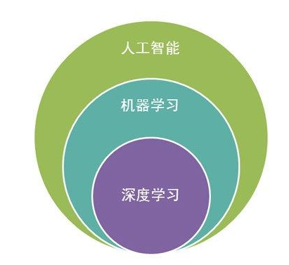
9.4 深度学习的基本概念和特点
深度学习(Deep Learning，DL)是机器学习的一个子类。
DL是利用深度神经网络来解决特征表达的一种学习过程。
Notes:
https://baijiahao.baidu.com/s?id=1597143397344696211&wfr=spider&for=pc
https://baijiahao.baidu.com/s?id=1624500448515634322&wfr=spider&for=pc
https://blog.csdn.net/lyxleft/article/details/79636722
https://blog.csdn.net/weixin_42008209/article/details/82714728

Slide 53
深度神经网络（deep neural networks，DNN）
深度学习目前几乎唯一行之有效的实现形式。
简单的说，深度神经网络就是很深的神经网络。
利用网络中逐层对特征进行加工的特性，逐渐从低级特征提取高级特征。

Slide 54
深度神经网络三大推动因素
1. 大数据。当数据量小时，很难从数据中学得合适的表示，而传统算法+特征工程往往能取得很好的效果。
2. 计算能力。大的数据和大的网络需要有足够快的计算能力才能使得模型的应用成为可能。
3. 算法创新。现在很多算法设计关注在如何使网络更好地训练、更快地运行、取得更好的性能。

Slide 55
不同于机器学习的特点
1、应用场景
  机器学习在指纹识别、特征物体检测等领域的应用基本达到了商业化的要求。
  深度学习主要应用于文字识别、人脸技术、语义分析、智能监控等领域。目前在智能硬件、教育、医疗等行业也在快速布局。

Slide 56
2、所需数据量
  机器学习能够适应各种数据量，特别是数据量较小的场景。
  如果数据量迅速增加，那么深度学习的效果将更加突出，这是因为深度学习算法需要大量数据才能完美理解。

Slide 57
3、执行时间
  执行时间是指训练算法所需要的时间量。
  一般来说，深度学习算法需要大量时间进行训练。这是因为该算法包含有很多参数，因此训练它们需要比平时更长的时间。
  相对而言，机器学习算法的执行时间更少。

Slide 58
4、解决问题的方法
  机器学习算法遵循标准程序以解决问题。它将问题拆分成数个部分，对其进行分别解决，而后再将结果结合起来以获得所需的答案。
  深度学习则以集中方式解决问题，而不必进行问题拆分。（端到端）

Slide 59
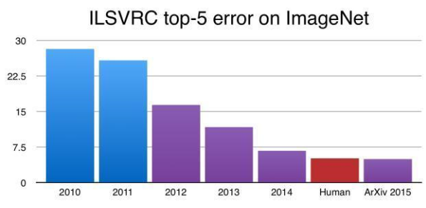
5、性能
  深度网络已经实现了远超传统ML方法的精确度，包括语音、自然语言、机器视觉和玩游戏等许多领域。
  例如，下图显示了ImageNet数据集上不同方法的图像分类准确性。
Notes:
ILSVRC(ImageNet Large Scale Visual Recognition Challenge)是近年来机器视觉领域最受追捧也是最具权威的学术竞赛之一，代表了图像领域的最高水平。
Top-5 error 最好的五个算法的平均错误率。
arXiv.org 网站，由康奈尔大学运营维护，是一个在学术论文还未被出版时就将之向所有人开放的地方。这里汇聚了无数科学领域中最前沿的研究，机器学习也包括在内。它反映了学术界当前的整体趋势。

Slide 60
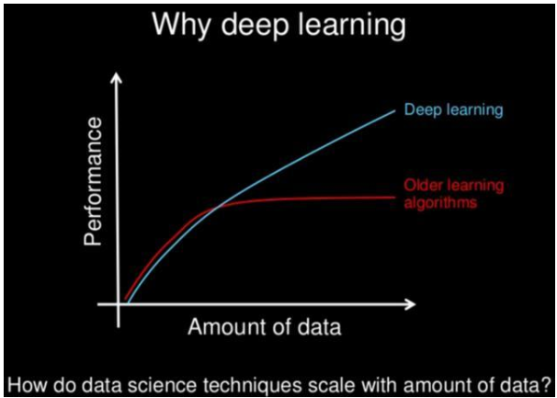
6、使用数据进行有效缩放
  与传统ML算法相比，深度网络使用更多的数据可以更好地扩展。

Slide 61
7、特征工程
  经典的ML算法通常需要复杂的特征工程。首先在数据集上执行深度探索性数据分析，然后做一个简单的降低维数的处理。最后，必须仔细选择最佳功能以传递给ML算法。
  当使用深度网络时，只需将数据直接传递到网络，通常就可以实现良好的性能。这完全消除了整个过程的大型和具有挑战性的特征工程阶段。

Slide 62
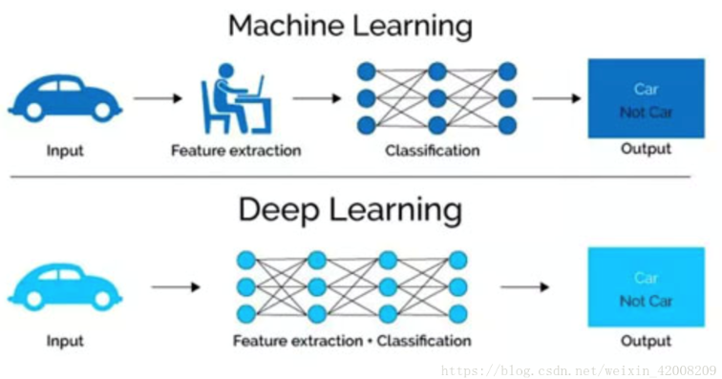

Slide 63
机器学习的特征工程步骤是要靠手动完成的，而且需要大量领域专业知识。
深度学习通常由多个层组成，它们通常将更简单的模型组合在一起，将数据从一层传递到另一层来构建更复杂的模型。通过训练大量数据自动得出模型，不需要人工特征提取环节。

Slide 64
深度学习算法试图从数据中学习高级功能，这是深度学习的一个非常独特的部分。
因此，减少了为每个问题开发新特征提取器的任务。
适合用在难提取特征的图像、语音、自然语言处理领域。

Slide 65
8、可解释性
  由于传统ML中涉及直接特征工程，这些算法很容易解释和理解。此外，调整超参数并更改模型设计相对简单，因为我们对数据和底层算法都有更全面的了解。
  深层网络是“黑匣子”型，即使现在，研究人员也不能完全了解深层网络的“内部”。由于缺乏理论基础、超参数和网络设计也是一个相当大的挑战。

Slide 66
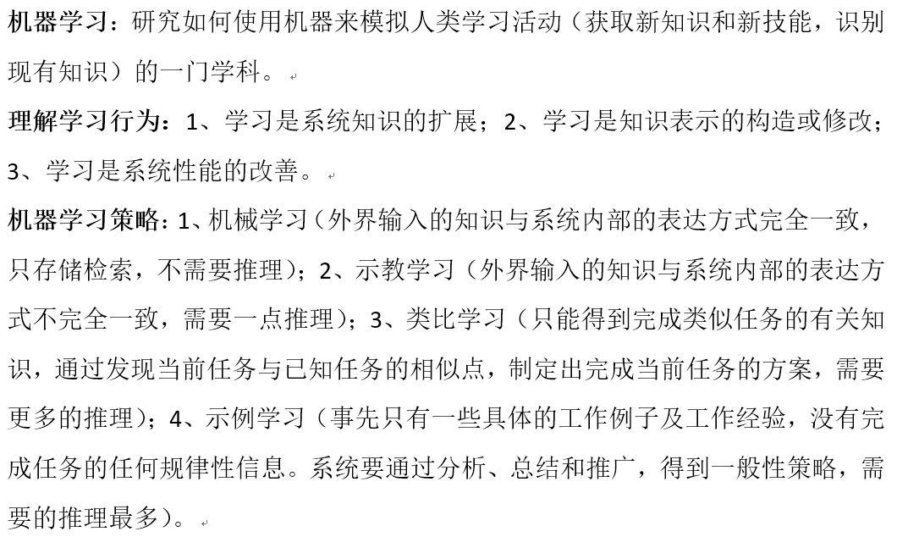
知识点梳理

Slide 67
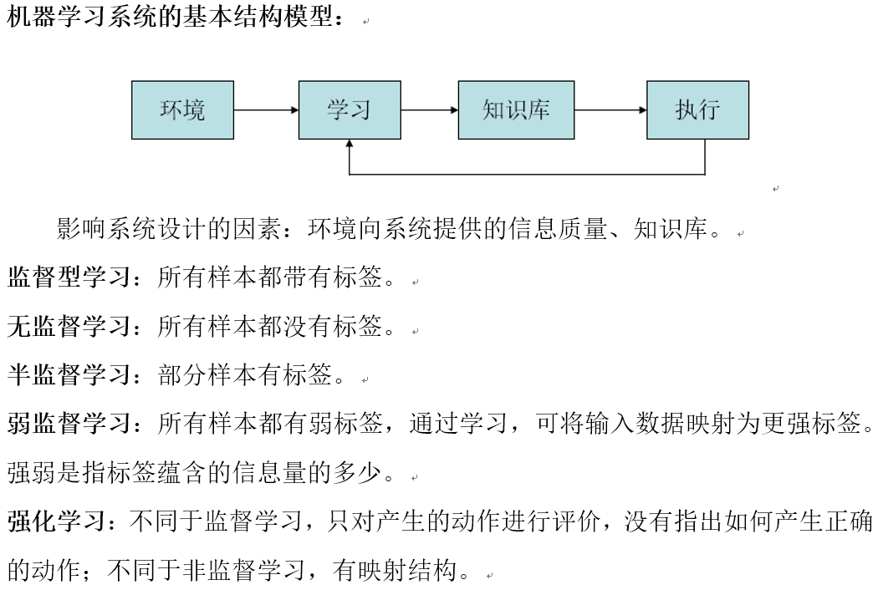
知识点梳理

Slide 68
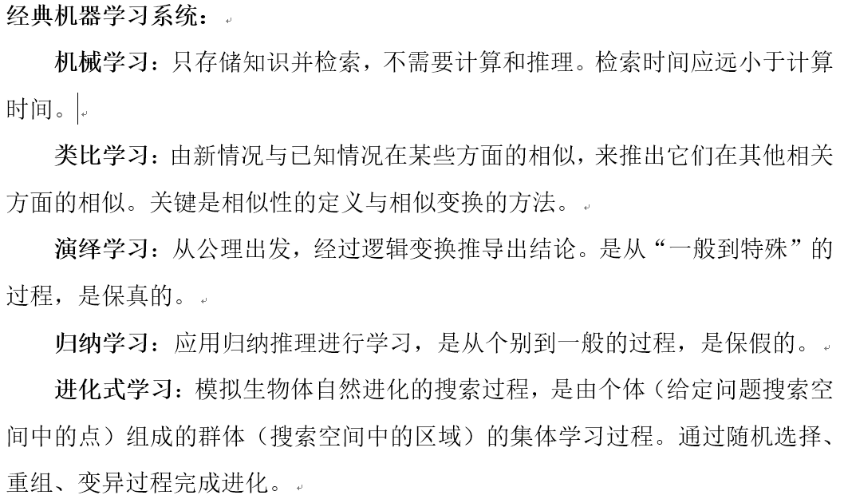
知识点梳理

Slide 69
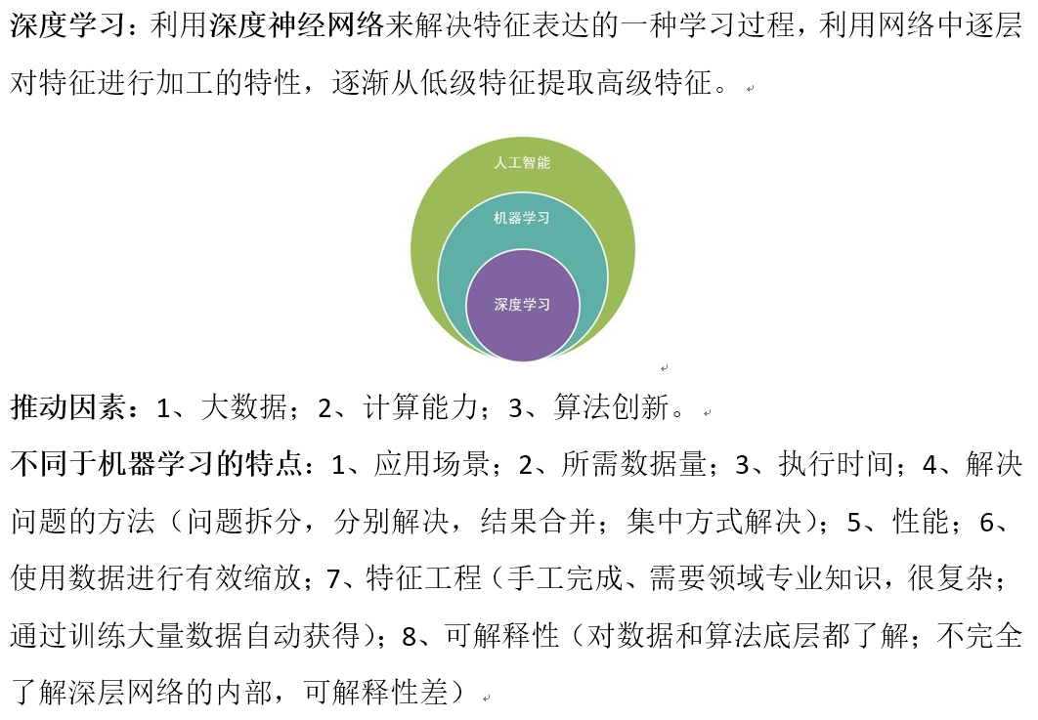
知识点梳理

Slide 70
谢谢聆听！

